Slide 1

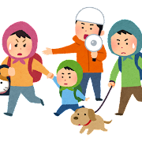
第5課
緊急事態

Slide 2
SLOT 54
I
1
見つけた (65)
2
使ってみよう4(69)
3
文法：1.2.3.4
4
5

Slide 3
見つけた （P.65）
できること
避難の際の注意事項を読んで、情報を得ることができる。

Slide 4
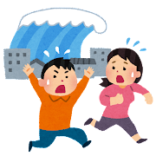
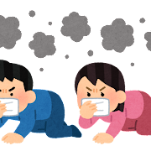
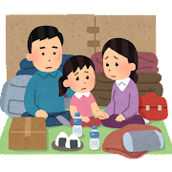
見つけた （65ページ）
もし今、地震や火事などがあったらどうしますか。
どうやって逃げたらいいか学校で練習したことがありますか。
Notes:
地震があったら、机の下に入って、揺れがおさまるのを待ちます。

Slide 5
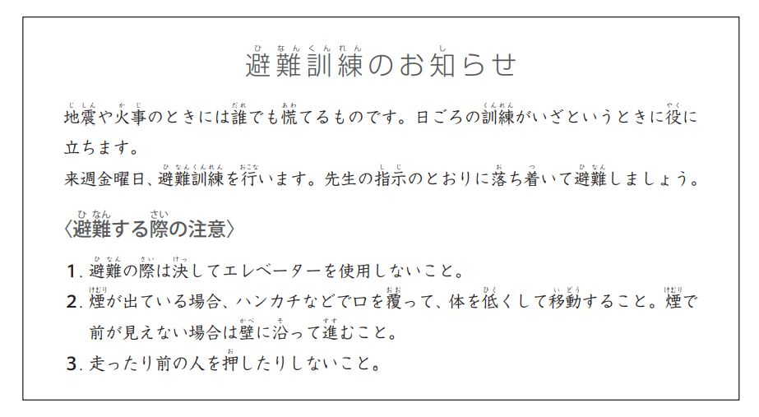

Slide 6
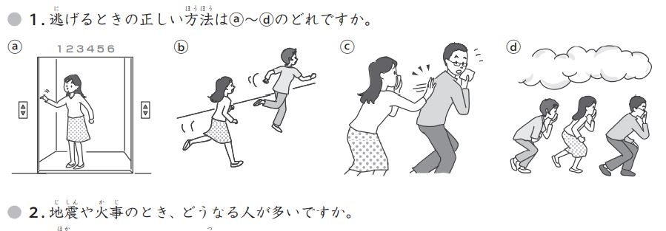

Slide 7

答えてみて
逃げるときの正しい方法はどれですか。
地震や火事のとき、どうなる人が多いですか。
「誰でも慌てるものです」と「誰でも慌てます」はどう違いますか。
Notes:
Dựa vào bài đọc trang ６５ để trả lời các câu hỏi trên.

Slide 8
答えてみて
４．「指示通りに」というのは、どういう意味ですか。先生が言ったことをしますか。それとも他のことをしますか。
５．お知らせには「避難する際」や「避難の際」とありますが、この「際」はどういう意味だと思いますか。
Notes:
Dựa vào bài đọc trang ６５ để trả lời các câu hỏi trên.

Slide 9
使ってみよう4 文法1.2.3.4（69 ページ）
Notes:
１

Slide 10
～ ものだ／ものではない
意 味
＊～する/しないのが普 通 だ、当 然 だ
＊目 上 の人が下の人にアドバイスしたり注意したりするときに使うことが多い。
Làm/không làm・chuyện gì đó .....là bình thường, đương nhiên
接続
Ｖ- 辞書形 ・ ナイ形 ＋ ものだ／ものではない
Notes:
１

Slide 11
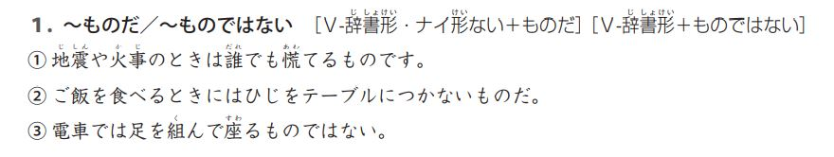
例文（P69）

Slide 12

～ ものだ／ものではない
［友達のＡさんがこれからスピーチコンテストに出ます］
Ａ：ああ、どうしよう。
Ｂ：たくさんの人の前で話すのは、誰
でも__________ ものだよ。
大 丈 夫 、落 ち着 いて！
緊張する
Notes:
３．SV tự điền vào

Slide 13
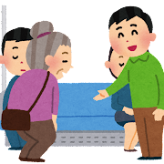
～ ものだ／ものではない
「電車で座っていたら、お年 寄 りが乗ってきました］
母親：ほら、立ちなさい。
お年寄りには＿＿＿＿＿＿＿ ものよ。
娘 ：はーい。
ゆずる
Notes:
３．SV tự điền vào

Slide 14
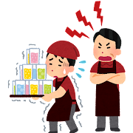
～ ものだ／ものではない
［アルバイトを始めたばかりの友達に］
Ａ：はあ、また店長に怒 られちゃった。
Ｂ：最初は誰でも＿＿＿＿＿＿＿ ものだよ。 ！
失敗しやすい
Notes:
３．SV tự điền vào

Slide 15
～ とおり（に）／～どおり（に）
意 味
～（と同じ）ように
Làm/không làm・chuyện gì đó .....là bình thường, đương nhiên
接続
Ｖ-辞書形 ・ タ形 ＋ とおりに
Ｎ ＋ の とおりに
Ｎ ＋ どおりに
Notes:
１

Slide 16
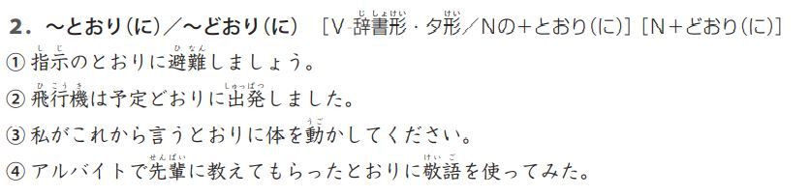
例文（P69）

Slide 17

～とおり（に）／～どおり（に）
［料理を作りましたが、失敗しました］
＿＿＿＿＿＿＿＿＿とおりにやったのに、
うまくできなかった。
先生が教えてくれた
Notes:
３．SV tự điền vào

Slide 18
～とおり（に）／～どおり（に）
① 先生の_________ とおりに避 難してください。
②＿＿＿＿＿＿どおり、Ａチームが優 勝 した。
③子どもは ＿＿＿＿＿＿＿の思いどおりにはならないものだ。
④ 私の思ったとおり、＿＿＿＿＿＿＿＿＿＿＿＿ 。
指示の
予想
親
Notes:
４．SV tự điền vào

Slide 19
～ 際 に／際 は
意 味
～とき ～場 合
＊特別なときに使う
アナウンスや説明などで使う硬 い 表 現
Trong lúc, khi~
接続
Ｖ-辞書形 ・ タ形 ＋ 際 に／際 は
Notes:
１

Slide 20
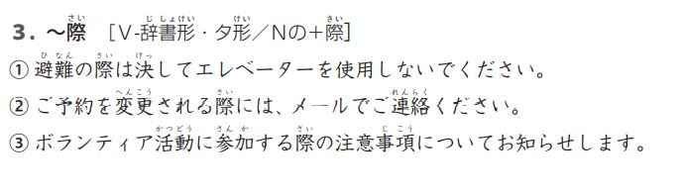
例文（P69）

Slide 21
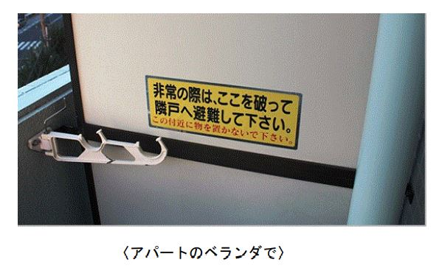
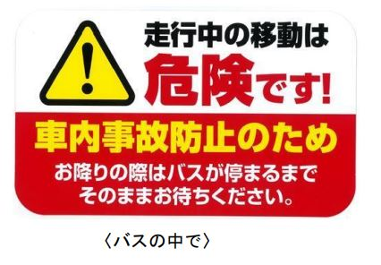
見たことがある？

Slide 22
～ 際 に／際 は
① ［電車のアナウンス］
電車を＿＿＿＿＿＿＿＿際は、お忘れ物のないようご注意ください。
②［ホテルで］
ホテルの人： ＿＿＿＿＿際 は、鍵をフロントにお預 ず けください。
③地 震 が＿＿＿＿＿＿ 際 は、まず身の安全を確 保 してください。
降りる
出かける
起きる

Slide 23
～ こと
意 味
～しなさい／～してはいけない
＊ 学校、団 体 などで指示 や規則などを書いて伝 えるときの表 現 。
Hãy làm/ Phải làm
接続
Ｖ-辞書形 ・ ナイ形 ／ Ｎ ＋ の ＋ こと
Notes:
１

Slide 24
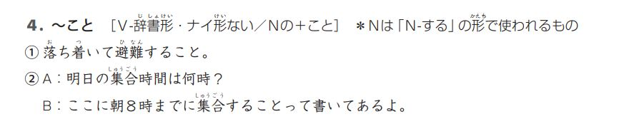
例文（P69）

Slide 25
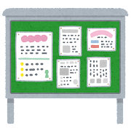
～こと
① 【学校の掲 示 板 】
休むときは、 必ず＿＿＿＿＿＿＿＿＿＿。
② 【試 験 の 注 意 】
試 験 のときは辞 書 を＿＿＿＿＿＿＿。
③ 【オフィスビルの掲示 板 】
避 難 の際 は、＿＿＿＿＿＿＿＿＿＿＿。
事務室に連絡しておくこと
引かないこと
落ち着くこと

